Slide 1
Følelser 1. og 2.trinn

Slide 2
Inngangsmusikk
Notes:
Sett på inngangsmusikk:
For Indre Østfold kommune: Can't Stop The Feeling.mp4
For eksterne kommuner: Trolls: Can't Stop The Feeling | GoNoodle - YouTube
Vi rydder klasserom
Vi samles i ringen

Slide 3
Pust og bevegelse
Notes:
Øvelsen heter «Klappe og børste kroppen»
Sansemotorisk øvelse - Klappe og børste kroppen
Når du skal gjennomføre pusteøvelsen med elevene, velger du selv om du vil vise filmen eller om du modellerer selv.
Dersom du ønsker å benytte en annen øvelse, finner du flere eksempler på https://www.io.kommune.no/tjenester/skole-og-utdanning/robuste-barn/pust-og-bevegelse/

Slide 4
Vi ser film!
Følelser er bra å ha
Notes:
Presenter temaet: Nå skal vi se en film som handler om følelsene redd, trist, sint og glad. Følelser er bra å ha, fordi de forteller oss noe om
Følelser hjelper oss å vite hva vi reagerer på, og hva vi trenger for å ha det bra. Filmen sier også noe om hva man trenger når man kjenner på ulike følelser. En klem, et fang å sitte på, en som prøver å forstå, en å dele glede med.
Film: Følelser er bra å ha (youtube.com)
Varighet 2:40
NB – vurder om dere vil redusere hastigheten på filmen litt.

Slide 5
Hvilke følelser har vi?
Notes:
Hvilke følelser har vi?
La elevene komme med forslag, lærer kommer med innspill ved behov.
For eksempel:
Vi har mange følelser. Idag skal vi snakke mest om disse fire: redd, glad, trist og sint.

Slide 6
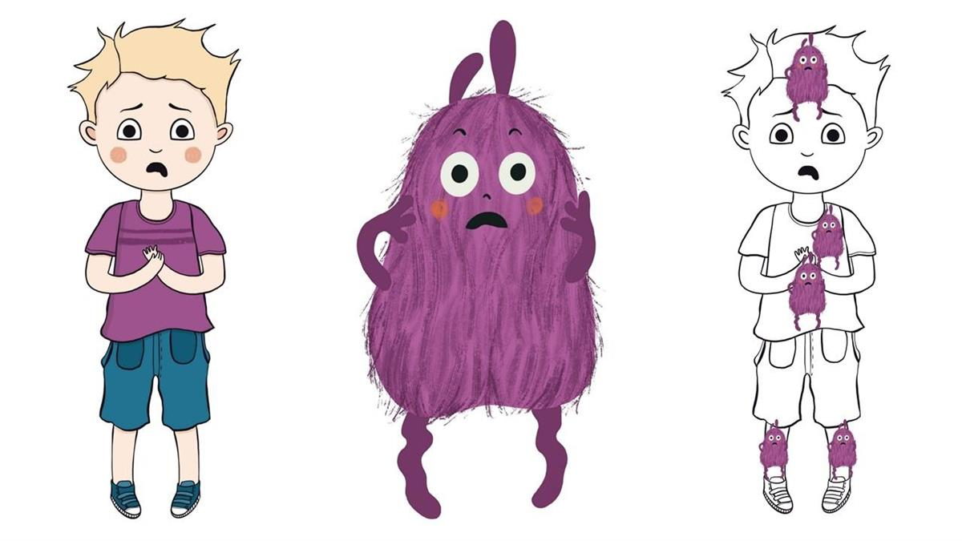
Hvilken følelse er dette?
Notes:
Hvilken følelse er dette?
Redd
Oppfølgingsspørsmål:
Hvordan kan dere se det?
La elevene komme med forslag, lærer kommer med innspill ved behov.
For eksempel:
Vi kan se at han er redd fordi han har store øyne, tar hendene opp til ansiktet, munnen er litt åpen og han skjelver i beina.
2. Hvordan kan det kjennes i kroppen når vi er redde?
La elevene komme med forslag, lærer kommer med innspill ved behov.
For eksempel:
Ved redsel kan man bli stiv i kroppen, skjelve, gråte, kjenne at hjertet banker fort, pusten går raskere.
Følelsene våre kan også fortelle oss hva vi trenger for å ha det bra. Følelsen redd kan tipse oss om at vi trenger en klem, at en rolig voksen er sammen med oss, litt trøst eller å finne på noe annet.

Slide 7
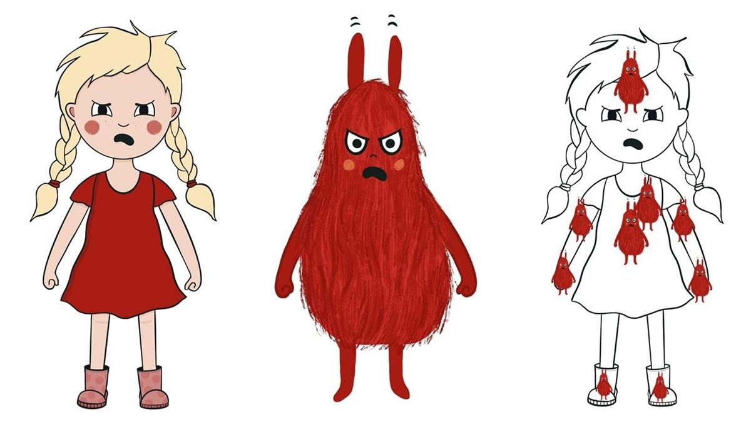
Hvilken følelse er dette?
Notes:
Hvilken følelse er dette?
Sint
Oppfølgingsspørsmål:
Hvordan kan dere se det?
La elevene komme med forslag, lærer kommer med innspill ved behov.
For eksempel:
Strammer knyttnevene, armer i kors, kniper ansiktet sammen, øynene ser sinte ut.
2. Hva tror dere de kjenner inni seg?
La elevene komme med forslag, lærer kommer med innspill ved behov.
For eksempel:
Ved sinne kan man kjenne at man kan bli varm, spent i kroppen og man får lyst til å skrike eller kaste ting, hjertet banker fortere, rød og varm i ansiktet, knytte musklene, storm inni kroppen, vondt i magen, tårene kan sprute.
Følelsen sint kan si at vi trenger å si ifra om det vi mener eller at vi trenger hjelp fra en voksen som kan forstå oss. Noen ganger blir vi sinte fordi vi opplever at noe er urettferdig, at vi er sultne, slitne eller trøtte. Da trenger vi mat, drikke eller hvile. Da kan følelsen fortelle oss at vi trenger en pause fra det som har gjort oss sinte.

Slide 8
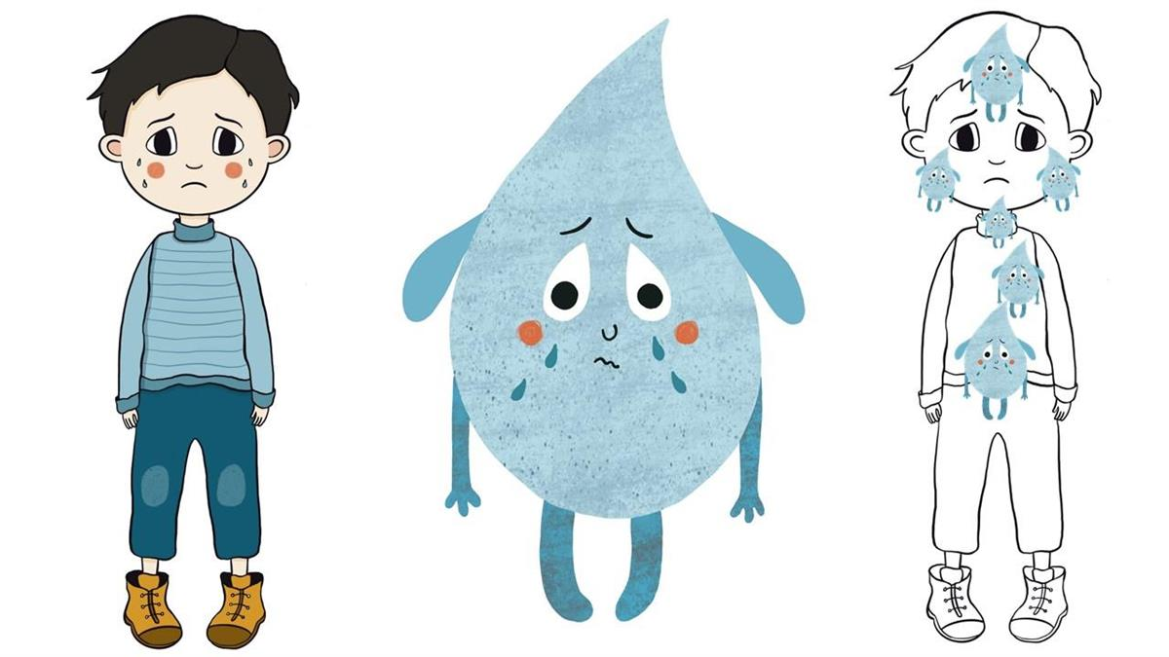
Hvilken følelse er dette?
Notes:
Hvilken følelse er dette?
Trist
Oppfølgingsspørsmål:
Hvordan kan dere se det?
La elevene komme med forslag, lærer kommer med innspill ved behov.
For eksempel:
Ansiktet ser trist ut, leppene går litt nedover, ser bort eller ned. Når man er trist kan man kjenne seg tung I kroppen og det kan lett komme tårer.
2. Hva tror dere de kjenner inni seg?
La elevene komme med forslag, lærer kommer med innspill ved behov.
For eksempel:
Varm i ansiktet, tung, slapp, klump i halsen, vondt i magen, vondt i brystet/hjertet
Følelsen trist kan si at vi trenger en klem, trenger å sitte på et fang, få trøst – kanskje av et kosedyr? Eller at vi trenger å gjøre noe gøy.

Slide 9
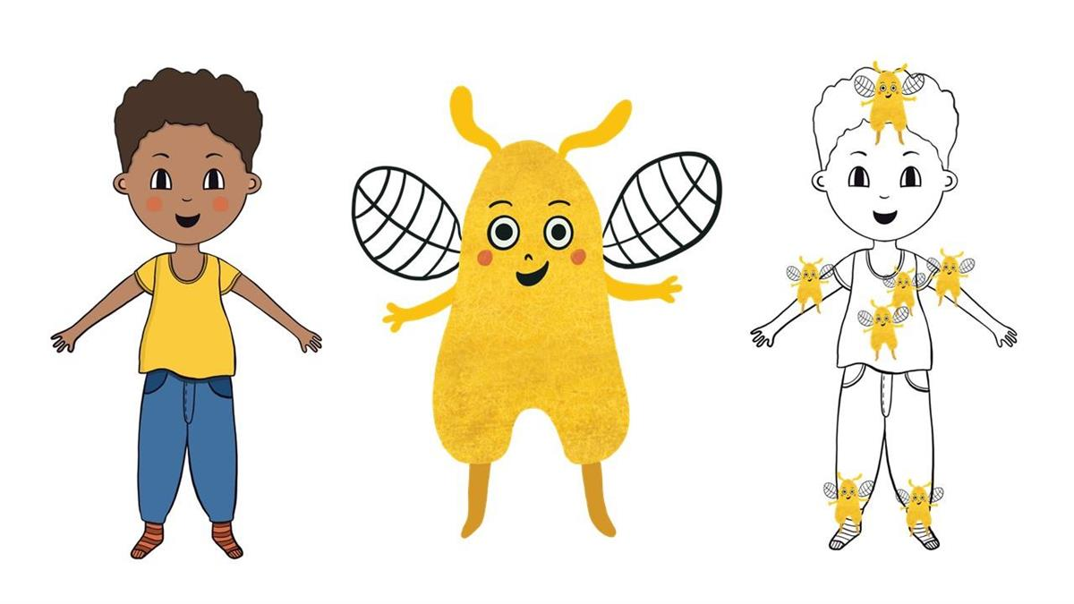
Hvilken følelse er dette?
Notes:
Hvilken følelse er dette?
Glad
Oppfølgingsspørsmål:
Hvordan kan dere se det?
La elevene komme med forslag, lærer kommer med innspill ved behov.
For eksempel:
De smiler, øynene blir smalere, åpnet kroppsspråk
2. Hva tror dere de kjenner inni seg?
La elevene komme med forslag, lærer kommer med innspill ved behov.
For eksempel:
Ved glede kan vi f eks. kjenne oss lette I kroppen, at vi får sommerfugler i magen, får lyst til å le og leke, smiler, danser eller hopper litt. Av og til er vi helt rolige når vi er glade, andre ganger tuller og tøyser vi.
Følelsen glad kan få oss til å leke med andre, smile og få venner. Den kan få oss til å dele gleden vår med andre – både med voksne, barn og dyr.

Slide 10
Vi leker!
Vannballongen
Notes:
Vannballongen
Formål: Spenning, moro, felleskap
Beskrivelse: Alle sitter i en ring og en går ut på gangen. De andre blir enige om hvilket barn som er vannballongen. Eleven på gangen blir hentet og skal nå ta på en og en elev. Det er tryggest å ta på hodet eller armene. Målet er å klare å ta på alle elevene i gruppen før vannballongen sprenger. Dersom barnet tar på eleven som er vannballong, skriker alle «VANNBALLONG!!» og dere kan starte en ny runde.

Slide 11
Vi oppsummer sammen i ringen
Hva likte du i dag?
Hva lærte du?
Hvorfor er dette viktig?
Hva kan vi øve på?
Notes:
Vi setter oss i ringen og oppsummerer sammen.
Prosess: Sende en ball e.l. rundt i ringen. Alle får ordet etter tur. Elevene sier en ting hver. Det er helt fint å si det samme som de andre, eller noe annet. Vi tar et spørsmål av gangen.
Vi bytter spørsmål underveis, f. eks når 5-6 elever har svart.
Hva likte du i dag?
Hva lærte du?
Hvorfor er dette viktig?
Hva kan vi øve på?
Foto: Bildet er tatt av Bildet er tatt av Alexas_Fotos fra Pixabay

